Slide 1
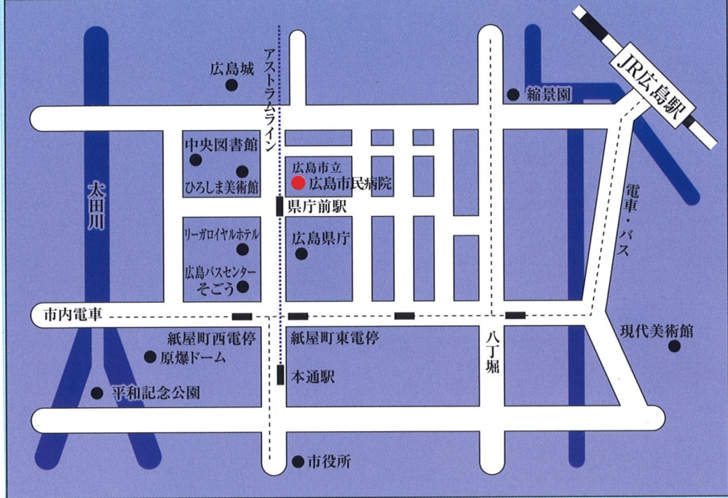
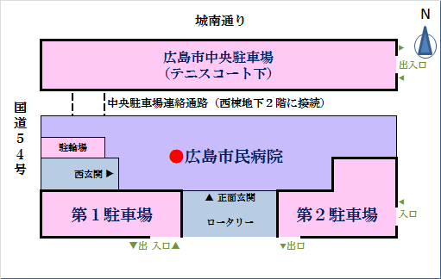
交通アクセス
■ 郊外バス
『バスセンター』下車
徒歩約７分
■ 市内バス
『紙屋町』、『市民病院前』、
『県庁前』下車
徒歩約５～７分
■ アストラムライン
『県庁前駅』下車
徒歩約５分
■ 最寄駅より
〈ＪＲ広島駅より〉
【市内電車】約16分
『紙屋町東』下車 徒歩約７分
【バス】 約10分
『紙屋町』下車
〈ＪＲ横川駅より〉
【市内電車】約14分
『紙屋町西』下車 徒歩約７分
【バス】 約15分
『市民病院前』下車
〈ＪＲ西広島駅より〉
【市内電車】約19分
『紙屋町西』下車 徒歩約７分
駐 車 場
■ 第１駐車場 （平面） ５８ 台
■ 第２駐車場 （立体）１２３ 台
〃 （平面） ９ 台
■ 駐輪場
バイク ５５台
自転車 １６８台
〒730-8518 広島市中区基町7番33号
TEL：（082）221-2291（代表） / FAX：（082）223-5514
URL：http://www.city-hosp.naka.hiroshima.jp/
＜R05.02＞

